Slide 1
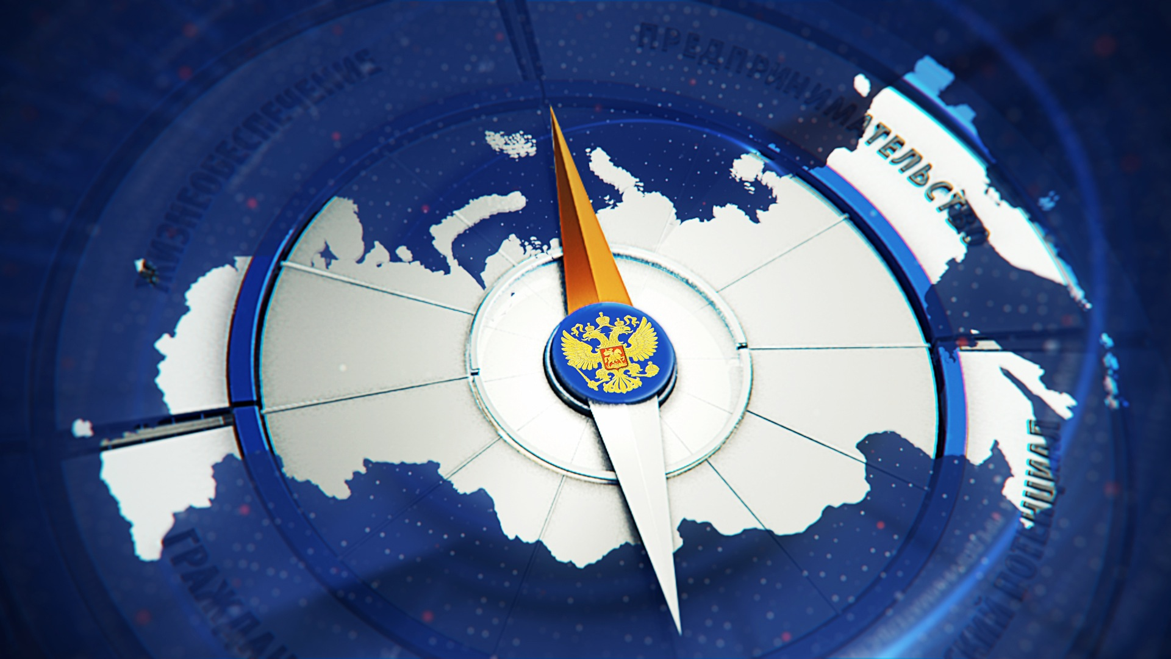
НРАВСТВЕННОСТЬ, КАК ОСНОВА РАЗВИТИЯ ЛИЧНОСТИ
ТОЛЬКО НРАВСТВЕННОЕ НАСТОЯЩЕЕ ГАРАНТИРУЕТ СЧАСТЛИВОЕ БУДУЩЕЕ

Slide 2
ДУХОВНО-НРАВСТВЕННЫЕ ЦЕННОСТИ РОССИИ
ДОКЛАДЧИК
А. М. САФИОЛЛИН
2022

Slide 3
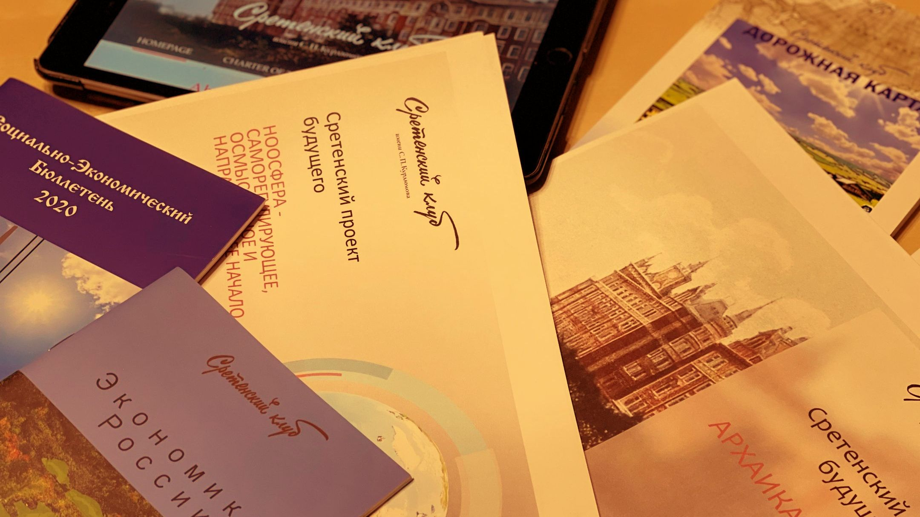
Сретенский клуб занимается исследованиями
и формированием образа будущего в различных аспектах
Заседания Сретенского Клуба проходят еженедельно на регулярной основе, по результатам публикуются содержательные информационные материалы
Один из принципов работы клуба — междисциплинарный подход к решению задач с объединением компетенций лучших специалистов из самых разных областей знания и понимания.

Slide 4
ОБСУЖДЕНИЕ И ДОРАБОТКА ПРОЕКТА УКАЗА ПРЕЗИДЕНТА РФ
«Основы государственной политики по сохранению и укреплению традиционных российских духовно-нравственных ценностей»
Инструменты государственной политики:
Информационным инструментом реализации государственной политики в сфере традиционных ценностей является взаимодействие со средствами массовой информации, социальными сетями, цифровыми платформами, поисковыми системами с целью размещения подробной, объективной и достоверной информации о реализации государственной политики в сфере традиционных ценностей при максимально широком охвате аудитории.
Условием успешной реализации государственной политики в сфере традиционных ценностей является создание механизма межведомственной координации. Ключевым элементом такого механизма должен быть орган межведомственной координации, наделённый следующими полномочиями:
- выработка стратегических подходов к реализации государственной политики в названной сфере;
- проведение организационно-кадровых мероприятий, включая согласование кадровых назначений;
- информационное обеспечение государственной политики в названной сфере.

Slide 5
К ЧИСЛУ ТРАДИЦИОННЫХ ЦЕННОСТЕЙ ОТНОСЯТСЯ
Жизнь, достоинство, права и свободы человека, патриотизм, гражданственность,
служение Отечеству ‎и ответственность за его судьбу,
Высокие нравственные идеалы, крепкая семья, созидательный труд,
приоритет духовного над материальным, гуманизм, милосердие,
справедливость, коллективизм,
взаимопомощь и взаимоуважение,
историческая память и преемственность поколений,
единство народов России
17
ВСЕ ВЫШЕ ПЕРЕЧИСЛЕННЫЕ ПОНЯТИЯ НЕ МОГУТ БЫТЬ РЕАЛИЗОВАНЫ БЕЗ НРАВСТВЕННОСТИ ПОТОМУ, ЧТО ТОЛЬКО НРАВСТЕННОСТЬ ОБЕСПЕЧИВАЕТ СПРАВЕДЛИВОСТЬ И ПАТРИОТИЗМ - ЭТО КЛЮЧЕВЫЕ ПОНЯТИЯ ЛЮБОГО ГОСУДАРСТВА
ЧТО И СОСТАВЛЯЕТ ОСНОВУ ДОСТОИНСТВА ЧЕЛОВЕКА И ГОСУДАРСТВА

Slide 6
ПОГОВОРИМ О НРАВСТВЕННОСТИ
РОССИЯ СТОИТ НА ПОРОГЕ ЗОЛОТОГО ВЕКА ИЛИ ВЕЛИКОЙ СМУТЫ?
С ЧЕГО НАЧИНАЕТСЯ РОДИНА….

Slide 7
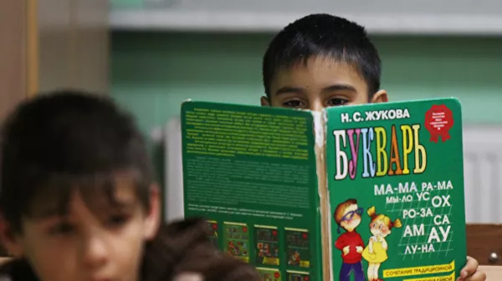
С ЧЕГО НАЧИНАЕТСЯ РОДИНА
С КАРТИНОК В ТВОЕМ БУКВАРЕ?
ДЛЯ МНОГИХ ОНА НАЧИНАЕТСЯ, С АЙФОНА В ДЕТСКОЙ РУКЕ

Slide 8
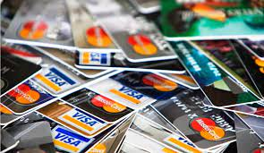
ИДЕОЛОГИЯ ДЕНЕГ
СЕГОДНЯ ОНА НАЧИНАЕТСЯ С РЕКЛАМЫ В КАЖДОМ ОКНЕ
ГДЕ ДЕНЬГИ И ЖУТЬ НАСАЖДАЮТСЯ КАЖДОЙ РОССИЙСКОЙ СЕМЬЕ

Slide 9
КЛЮЧЕВАЯ ПРОБЛЕМА СОВРЕМЕННОСТИ
Нравственный̆ кризис привел к кризисам во всех сферах жизнедеятельности человека. Последствия нравственного кризиса - девальвация традиционных ценностей̆ и формирование культа денег, стимулирующего сверх потребление и обогащение любой ценой̆, невзирая на моральные общечеловеческие принципы.
Подмена истинных ценностных ориентиров современного общества, являющаяся пережитком «дикого капитализма» - влечет за собой быстро нарастающую угрозу общественной безопасности, предсказуемым итогом которой является уничтожение человечества, как вида на планете Земля.
Причиной всему является отсутствие этического регулятора социума, с помощью которого институтами гражданского общества осуществляется этическая оценка действий (бездействий̆) граждан и организаций с позиции причинения вреда и угроз обществу с целью выявления и блокирования негативного поведения таких социальных субъектов.
Основанием такой этической̆ оценки является совершение действия либо бездействия, оцениваемого другими лицами, как вредное или угрожающее им.
Где вред – это ощущаемое или подлинно переживаемое человеком ухудшение состояния его жизнедеятельности. А угроза – потенциальный̆ вред жизнедеятельности человека.

Slide 10
ТАК КУДА МЫ ИДЕМ?
И С ЭТОЙ ДОРОГИ ПРОСЕЛОЧНОЙ КОТОРОЙ НЕ ВИДНО КОНЦА

Slide 11
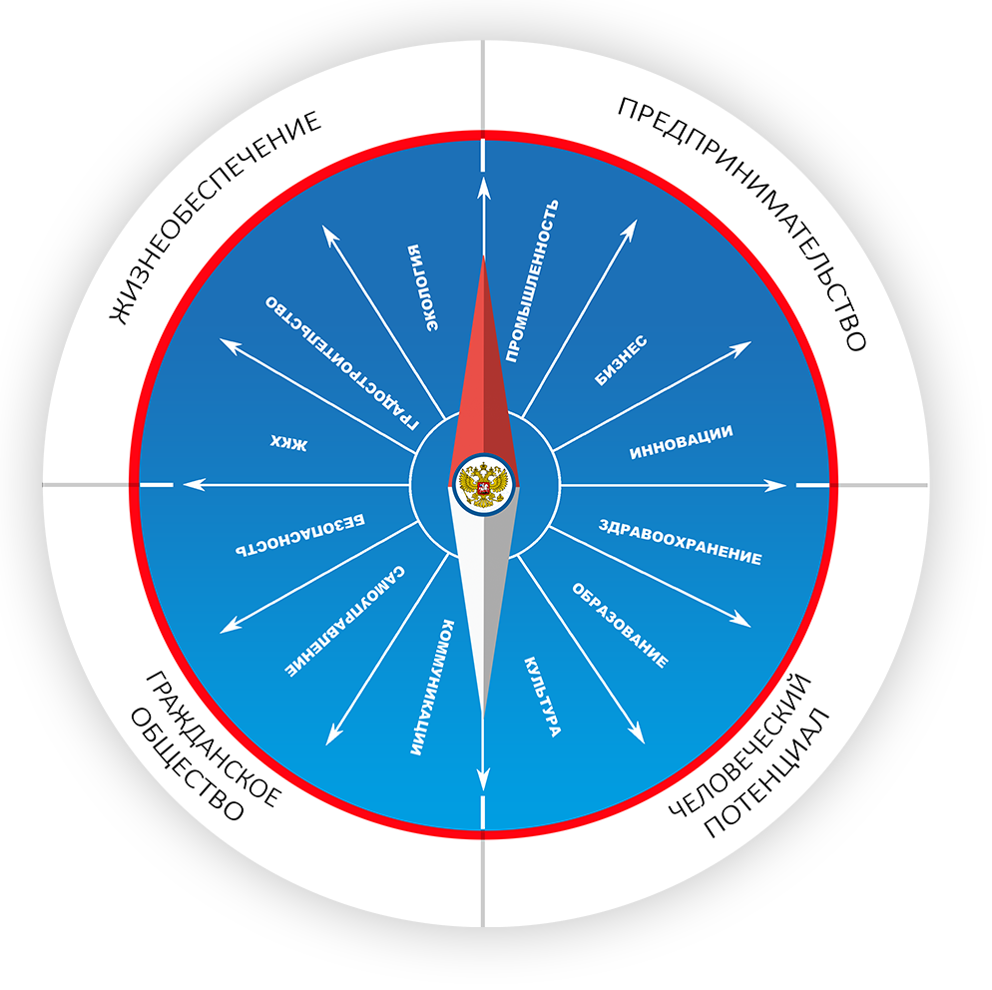
НАЦИОНАЛЬНАЯ ЦЕЛЬ
НРАВСТВЕННОЕ И СПРАВЕДЛИВОЕ ГОСУДАРСТВО
достижение национальной цели ОБЕСПЕЧИВАЕТ решения
СЛЕДУЮЩИХ стратегических задач

Slide 12
СТРАТЕГИЧЕСКИЕ ЗАДАЧИ
Сбережение народа
Повышение благосостояния россиян
Усиление роли народовластия
Защита всех форм собственности от противоправных посягательств
Укрепление законности и искоренение коррупции
Восстановление традиционных духовно-нравственных ценностей
Творческая самореализация людей
Блокировка идеологии сверхвласти денег
Защита граждан от деструктивного информационного воздействия

Slide 13
ЧТО ТАКОЕ НРАВСТВЕННОСТЬ
Нравственность - это общее выражение тех свойств человеческой природы, которые выполняют функцию регулятора отношений между членами общества, независимо от социального, национального, конфессионального и других факторов, может использоваться любым человеком для определения собственной системы ценностей.
Особый настрой мышления и поведения, позволяющий не причинять вред себе, окружающим, среде обитания.
Нравственные ценности доходят до любого человека добровольно в силу их привлекательности и универсальности, поддерживаются участием всех граждан в нравственном воспитании и просвещении.

Slide 14
НРАВСТВЕННОСТЬ ОПРЕДЕЛЯЕТСЯ ОСНОВНЫМ ПРИНЦИПОМ – НЕ ВРЕДИ
ДРУГИМ
СЕБЕ
СРЕДЕ

Slide 15
НИ
СЛОВОМ
МЫСЛЬЮ
ДЕЛОМ

Slide 16
СОЗИДАЙ ДЛЯ
ДРУГИХ
СЕБЯ
СРЕДЫ

Slide 17
ОПИСАНИЕ СОЦИАЛЬНОЙ ТЕХНОЛОГИИ
Идеология-технология нравственности - является социальной технологией̆ и включает в себя свободно принимаемую и разделяемую большинством людей идею нравственности, как идею непричинения вреда и связанную с ней̆ процедуру оценки нравственности социальных субъектов в процессе совершения ими социальных действий. Нравственность оценивается в процесс дискурсивных практик.
Где дискурсивная практика (как гражданская процедура) – это свободное участие заинтересованных граждан в этической̆ оценке и обсуждении социально-значимых действий других социальных субъектов. Дискурсы носят непрерывный̆ характер и формируют нормы, регулирующие поведение социальных субъектов, обеспечивая социальную справедливость.
Дискурсивно-оценочный метод заключается в создании специальной̆ информационно-коммуникационной конструкции, позволяющей осуществлять направленный̆ сетевой̆ дискурс и массовую этическую оценку в режиме реального времени, позволяя выявлять и визуально отражать вред или угрозу, исходящую от социальных субъектов. Такое отражение позволяет оказывать влияние на социального субъекта, предотвращать и блокировать наносимый им вред и угрозу обществу.

Slide 18
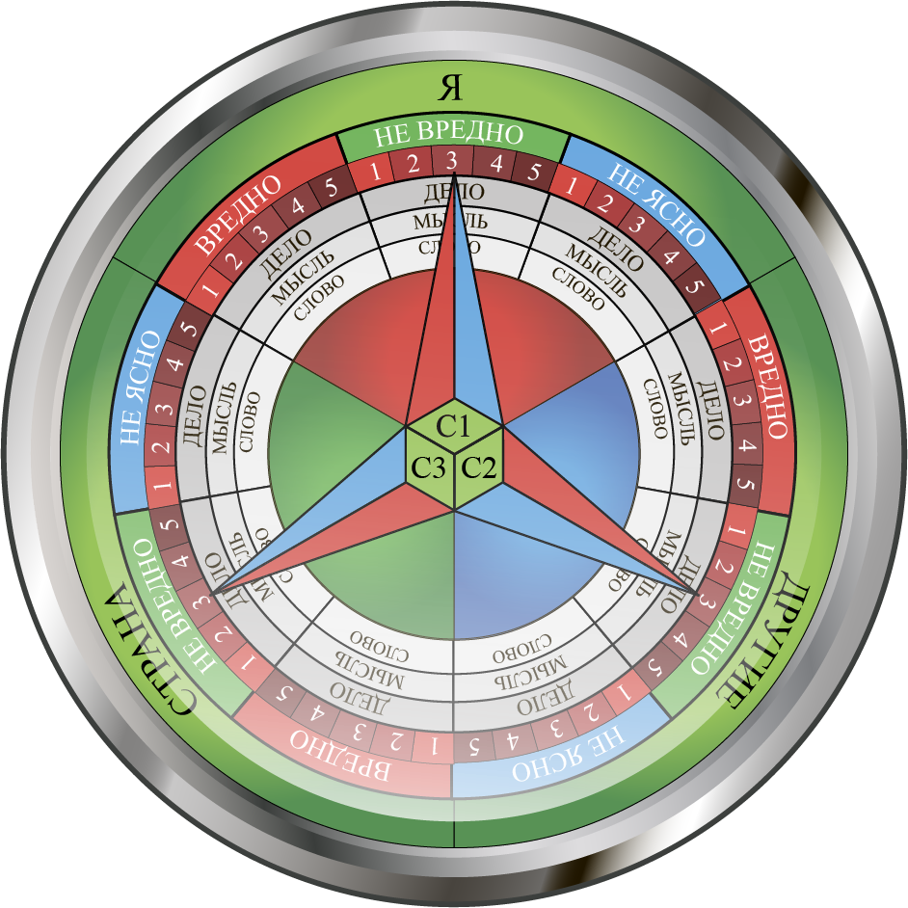
ЭТИЧЕСКАЯ ОЦЕНКА
Дискурсивная практика может осуществляться гражданами в форме гражданских форумов, государственных, научных, экспертных и общественных советов, открытого общения, отражаться в средствах массовой информации и иных информационно-коммуникационных ресурсах.
Дискурсы носят непрерывный характер и обеспечивают воспитание нравственности социальных субъектов, социальную справедливость, гражданский мир и солидарность общества.
Этическая оценка любого социального субъекта может быть изменена только человеком лично и неограниченное количество раз в ходе дискурсивной практики

Slide 19
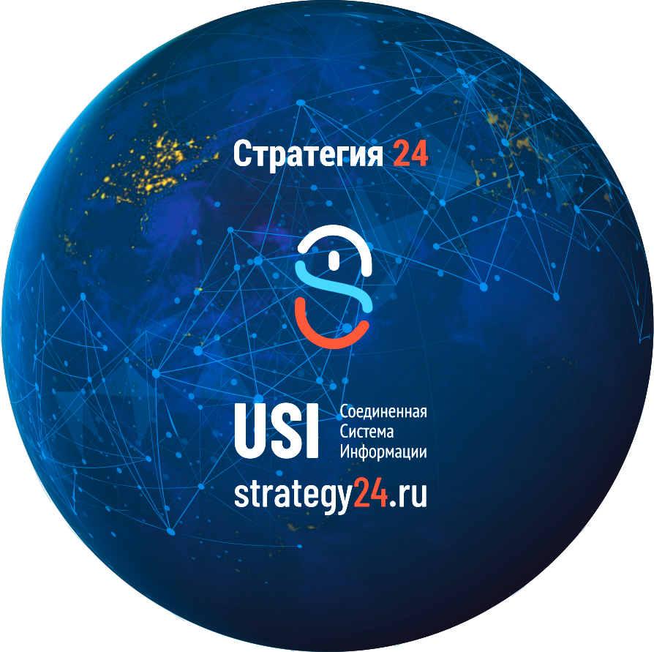
Стратегия 24
ТЕХНОЛОГИЯ
На онлайн-платформе «СТРАТЕГИЯ 24» реализована технология
которая объединяет людей с активной гражданской позицией, общественные и деловые сообщества c органами власти всех уровней для решения стратегических задач и достижения национальной цели

Slide 20
Стратегия 24
НРАВСТВЕННАЯ ПАРАДИГМА
ПЛАТФОРМА ЯВЛЯЕТСЯ ДИСКУРСИВНО - ОЦЕНОЧНОЙ СЕТЬЮ,
РЕАЛИЗУЕТ НОВУЮ НРАВСТВЕННУЮ ПАРАДИГМУ И ПОМОГАЕТ:
- гражданам страны творчески реализоваться, инициируя собственные проекты, принимать участие в моделировании и общественном контроле решений, влияющих на жизнедеятельность общества.
- предпринимателям организовывать взаимодействие и находить партнеров для реализации проектов в любой точке страны, системно влиять на региональные и местные органы власти, упрощать ведение бизнеса.
- руководителям органов власти комплексно планировать развитие территорий, организовать эффективную обратную связь с бизнесом и населением, системно повышать уровень доверия.
ТАКИМ ОБРАЗОМ НОВАЯ ПАРАДИГМА ОБЕСПЕЧИВАЕТ НРАВСТВЕННУЮ ЖИЗНЕДЕЯТЕЛЬНОСТЬ В СОЦИАЛЬНОЙ СИСТЕМЕ

Slide 21
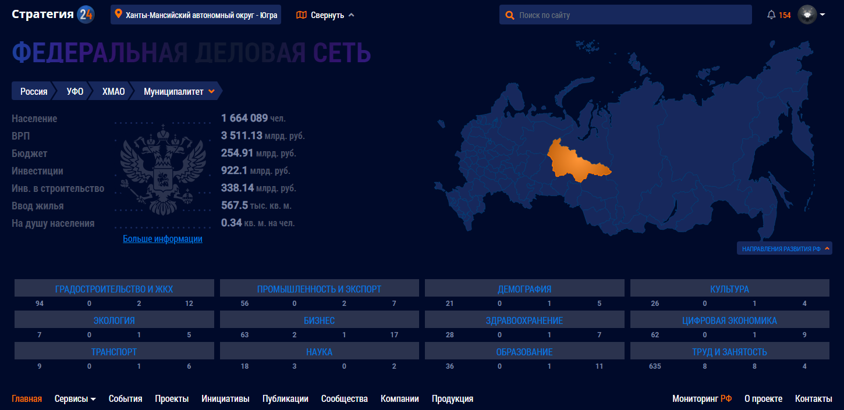
Стратегия 24
ВИЗУАЛИЗАЦИЯ ПЛАТФОРМЫ

Slide 22
Стратегия 24 АРХИТЕКТУРА ПЛАТФОРМЫ
ПОЛЬЗОВАТЕЛЬ
ОРГАНИЗАЦИЯ
СООБЩЕСТВО
ФУНКЦИОНАЛ ЦИФРОВОЙ ПЛАТФОРМЫ
ТЕНДЕРЫ ПРОДУКЦИЯ ПРОЕКТЫ ИНИЦИАТИВЫ ПУБЛИКАЦИИ ОПРОСЫ ПОКАЗАТЕЛИ
В З А И М О Д Е Й С Т В И Е
СТРАТЕГИЧЕСКИЕ НАЦИОНАЛЬНЫЕ ИНВЕСТИЦИИ МОНИТОРИНГ НЕКОММЕРЧЕСКИЕ ТОВАРОПРОИЗВОДИТЕЛИ ПРЯМАЯ СВЯЗЬ
ДОКУМЕНТЫ ПРОЕКТЫ ПОКАЗАТЕЛЕЙ ОРГАНИЗАЦИИ
ЦИФРОВЫЕ СЕРВИСЫ ПЛАТФОРМЫ
СУБЪЕКТЫ РФ
МУНИЦИПАЛЬНЫЕ
ОБРАЗОВАНИЯ
ОТРАСЛИ
ЦИФРОВОЙ ДВОЙНИК

Slide 23
Стратегия 24
МЕХАНИЗМЫ РЕАЛИЗАЦИИ
ИСПОЛНЕНИЯ УКАЗА ПРЕЗИДЕНТА РФ

Slide 24
Стратегия 24
МЕХАНИЗМЫ РЕАЛИЗАЦИИ
ИСПОЛНЕНИЯ УКАЗА ПРЕЗИДЕНТА РФ

Slide 25
Стратегия 24
МЕХАНИЗМЫ РЕАЛИЗАЦИИ
ИСПОЛНЕНИЯ УКАЗА ПРЕЗИДЕНТА РФ

Slide 26
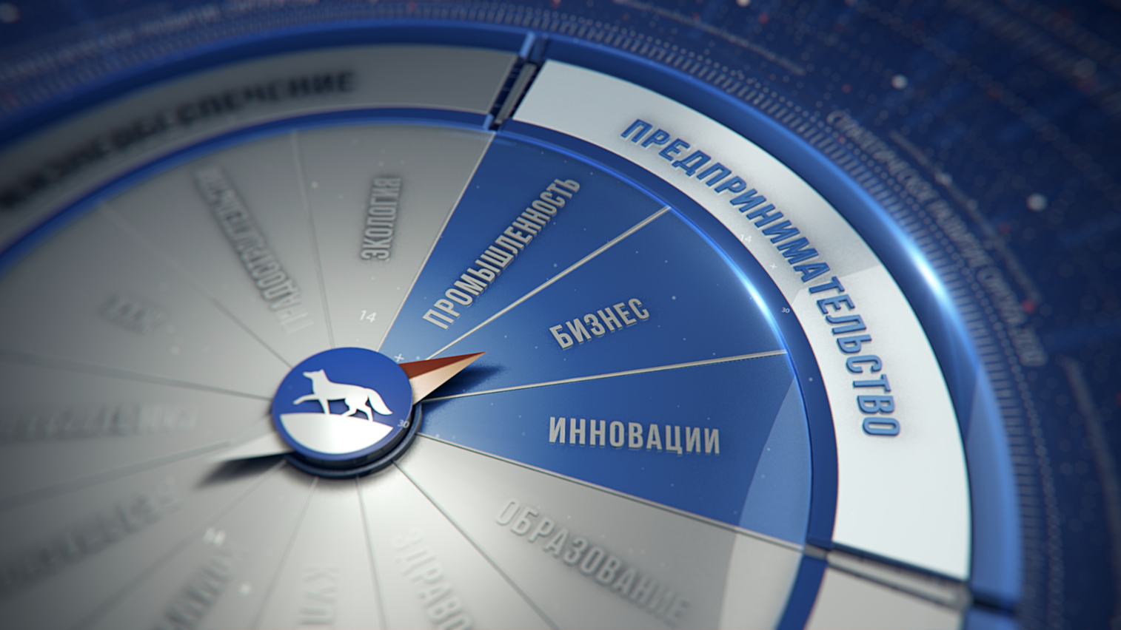
Стратегия 24
ИНСТРУМЕНТЫ РЕАЛИЗАЦИИ
ИСПОЛНЕНИЯ УКАЗА ПРЕЗИДЕНТА РФ

Slide 27
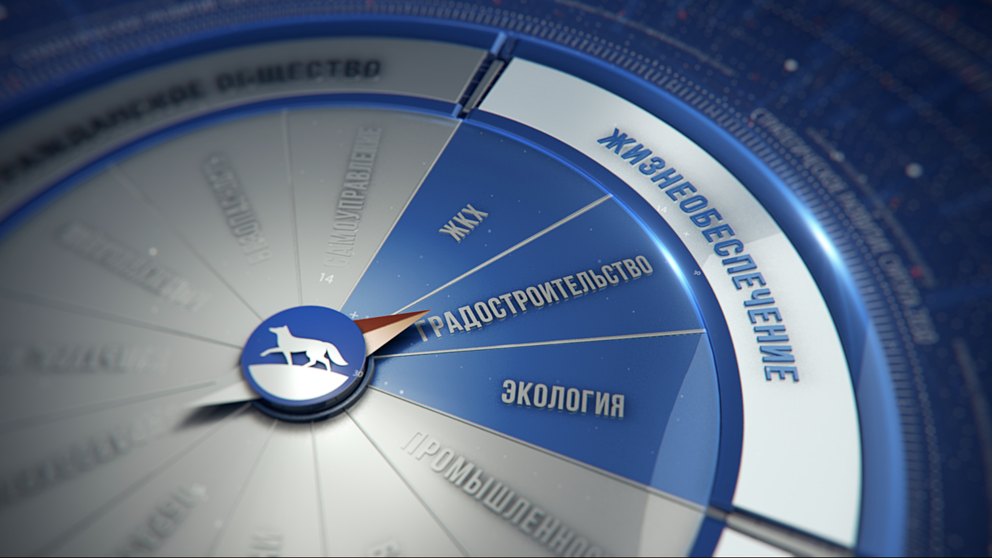
Стратегия 24
ИНСТРУМЕНТЫ РЕАЛИЗАЦИИ
ИСПОЛНЕНИЯ УКАЗА ПРЕЗИДЕНТА РФ

Slide 28
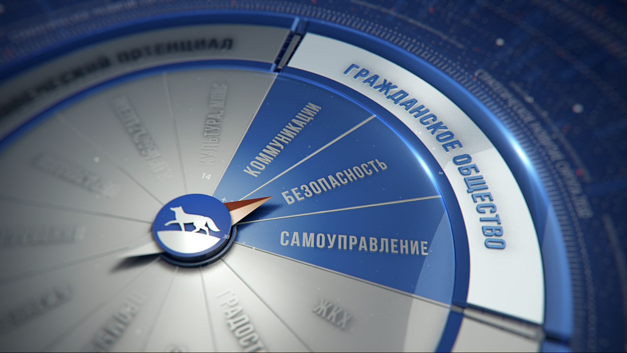
Стратегия 24
ИНСТРУМЕНТЫ РЕАЛИЗАЦИИ
ИСПОЛНЕНИЯ УКАЗА ПРЕЗИДЕНТА РФ

Slide 29
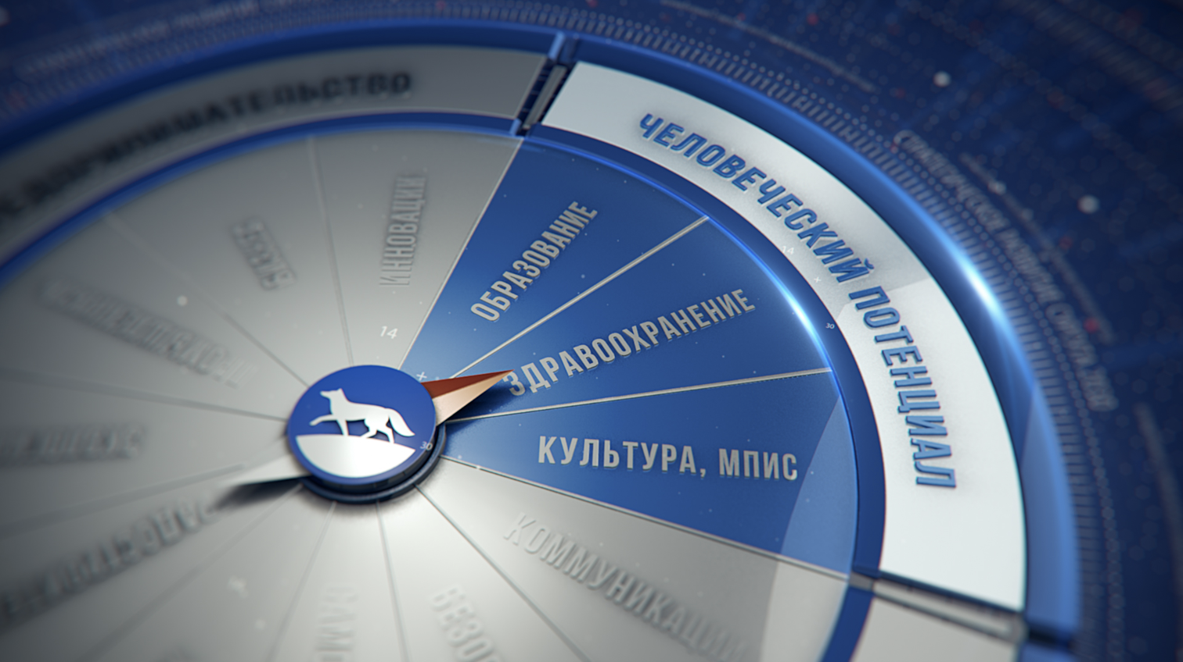
Стратегия 24
ИНСТРУМЕНТЫ РЕАЛИЗАЦИИ
ИСПОЛНЕНИЯ УКАЗА ПРЕЗИДЕНТА РФ

Slide 30
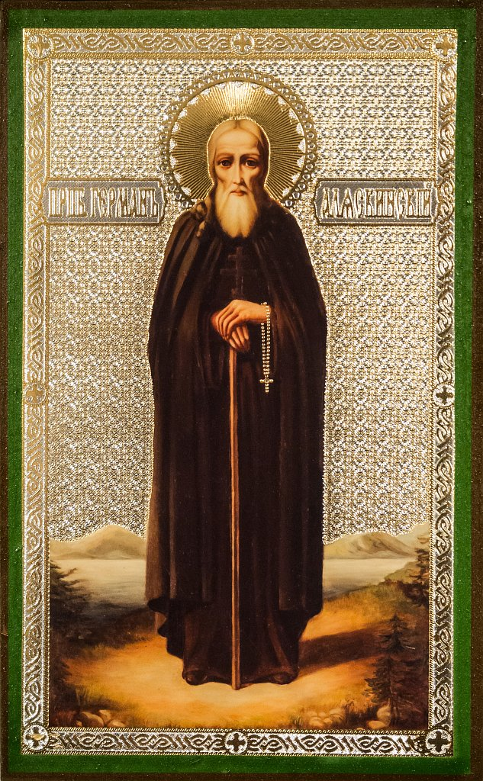
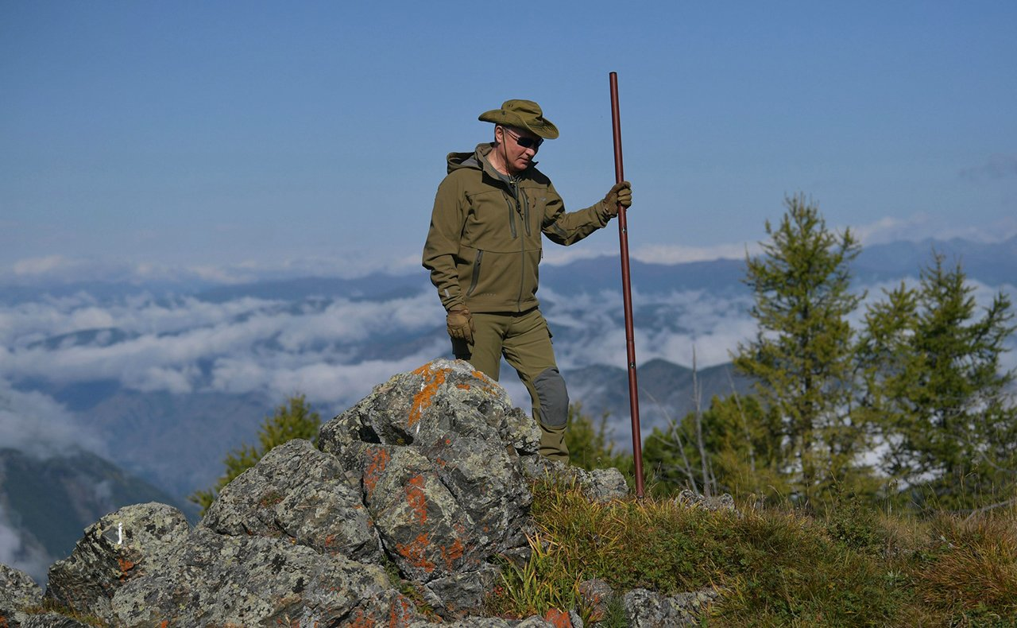
Стратегия 24
ВЕЛИКИЙ НРАВСТВЕННЫЙ ПУТЬ
РОССИИ И ВСЕГО ЧЕЛОВЕЧЕСТВА

Slide 31
Стратегия 24
ПАМЯТКА ЧЕЛОВЕКА В НРАВСТВЕННОМ ПУТИ
К ВЫСШЕМУ
С ВЕРОЙ
К ПРОШЛОМУ
С БЛАГОДАРНОСТЬЮ
К ОКРУЖАЮЩЕМУ
С ЛЮБОВЬЮ
К БУДУЩЕМУ
С НАДЕЖДОЙ
К НИЗШЕМУ
С ПОКОЯНИЕМ
К СВОЕЙ ДУШЕ
С ВНИМАНИЕМ

Slide 32
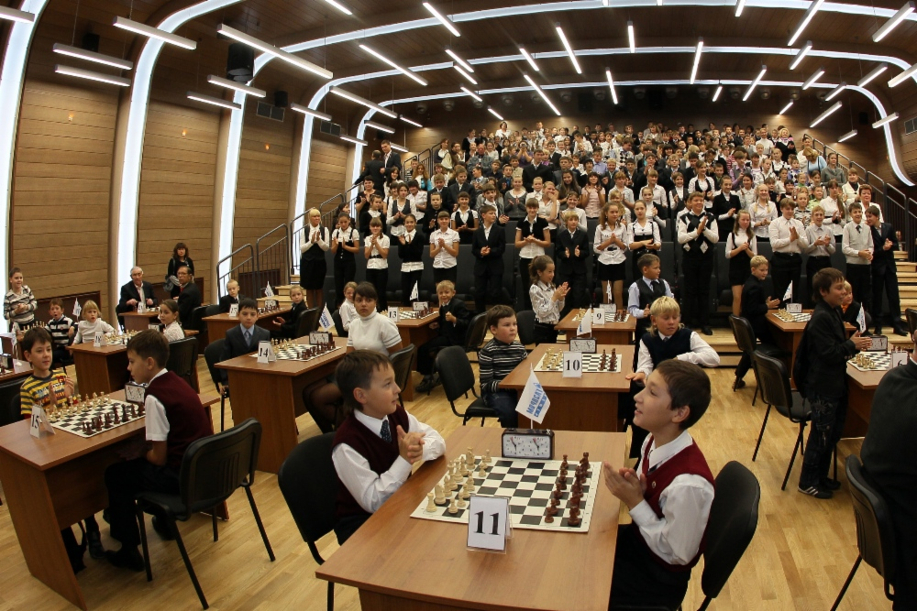
Стратегия 24
ЧТО ТАКОЕ ХОРОШО И ЧТО ТАКОЕ ПЛОХО
ОБЩЕСТВО ДЕТЕЙ
САМОИЗОЛЯЦИЯ

Slide 33
ОБЩЕРОССИЙСКАЯ ПЛАТФОРМА ВЗАИМОДЕЙСТВИЯ
Докладчик:
Директор института нравственной культуры
Создатель платформы «Стратегия 24»
САФИОЛЛИН АЛЕКСЕЙ МАУЛИТЖАНОВИЧ
www. Safiollin.com
www. Сафиоллин.рф
a.safiollin@gmail.com
+7 982 563 59 78
Спасибо За внимание

